Slide 1

비접촉 IC 카드용 IP 및 설계
2002. 7 . 30.
정보보호연구본부

Slide 2
차 례
1. 서론 … 3
2. RFC … 8
3. RFI …12
4. 결론 …15

Slide 3
서론
IC 카드 혹은 스마트 카드
  IC 칩을 내장하고 있는 전자 카드를 의미함
  일반적으로 프로세서가 내장되어 보안 특성이 우수하며, 다양한 응용 서비스에 사용함
  카드의 구분은 접촉식 카드, 비접촉식 카드, 겸용 카드
비접촉식 IC 카드의 특징
  인식속도가 빠르며 위조가 불가능 함
  투과력이 좋으며 주위환경에 민감하지 않음
  경제적이며 수명이 길다
비접촉식 IC 카드 시스템
  카드와 카드리더 사이의 무선통신 방법
    유도 결합(electromagnetic or inductive coupling) 방법
    전자기파 전송(electromagnetic waves propagating) 방법
  카드리더로부터 전력을 공급 받고 데이터 송수신이 가능
    액티브(active) 카드 : 카드 내부에 전원이 존재
    패시브(passive) 카드 : 카드 내부에 전원이 없으며, 카드 리더로부터 공급

Slide 4
서론
비접촉식 IC 카드 표준
ISO/IEC JTC1/SC17 : Cards and Personal identification
  WG8 :
    비접촉식 IC 카드 및 이와 관련된 디바이스와 인터페이스 표준
    ISO/IEC 10536, ISO/IEC 14443, ISO/IEC 15693, ISO/IEC 10373-4~6
  밀착형 IC 카드(Close Coupling, CICC)
    ISO/IEC 10536-1~4
    동작 주파수 : 4.9152 MHz
    통신거리 : 약 2 mm
  근접형 IC 카드(Proximity Coupling, PICC)
    ISO/IEC 14443-1~4
    동작주파수: 13.56 MHz
    통신거리 : 약 10 cm
  근방형 IC 카드(Vicinity Coupling, VICC)
    ISO/IEC 15693-1~3
    동작주파수: 13.56 MHz
    통신거리 : 약 1 m

Slide 5
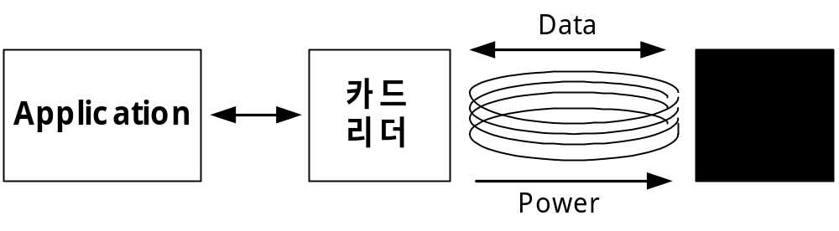
서론
비접촉식 IC 카드 시스템의 일반적인 통신 블럭도

Slide 6
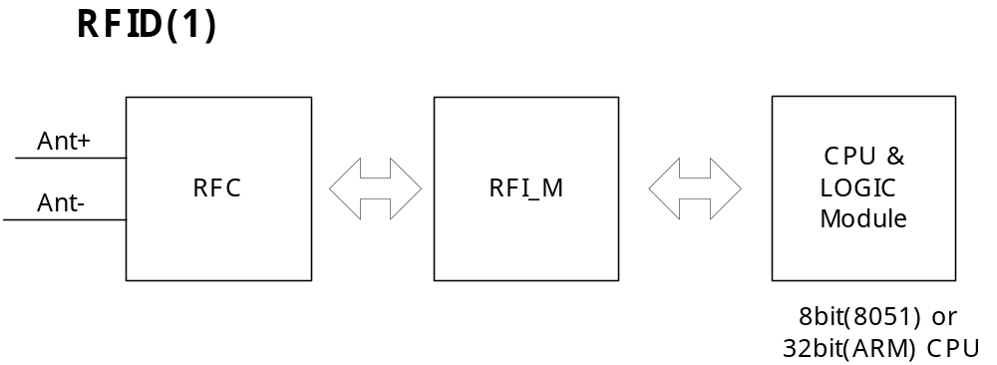
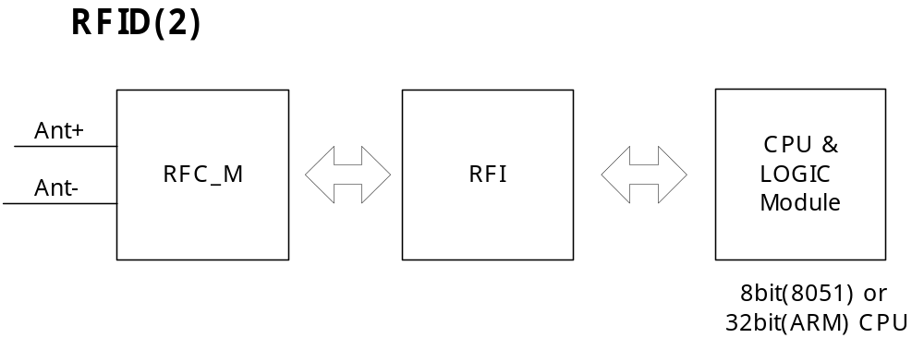
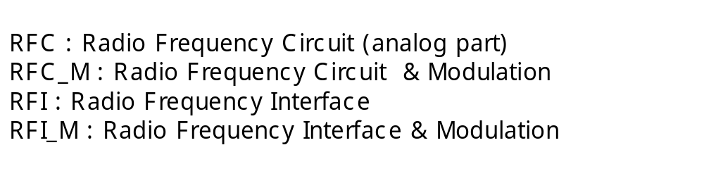
서론
ETRI의 RFID 카드 구조

Slide 7
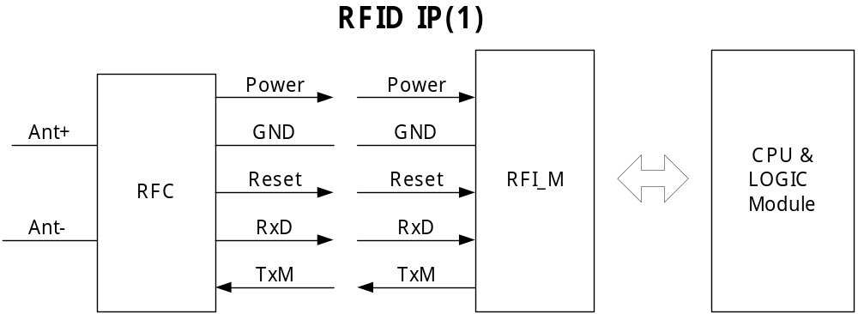
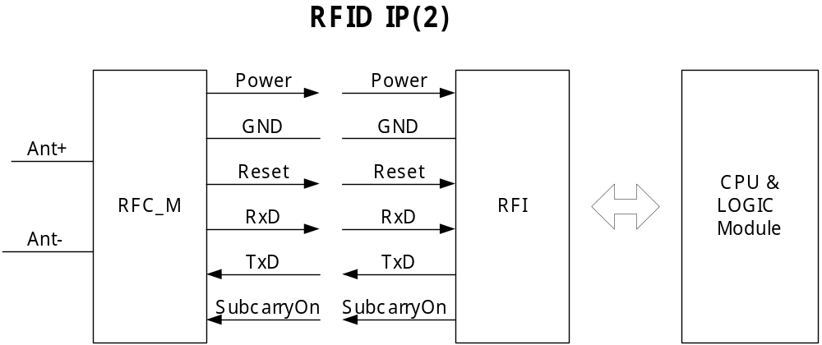
서론
ETRI의 RFID 카드 구조

Slide 8
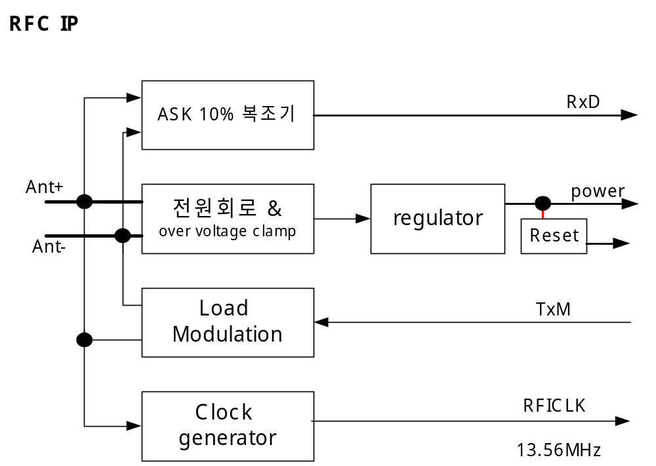
RFC
RFC(Radio Frequency Circuit) 구조

Slide 9
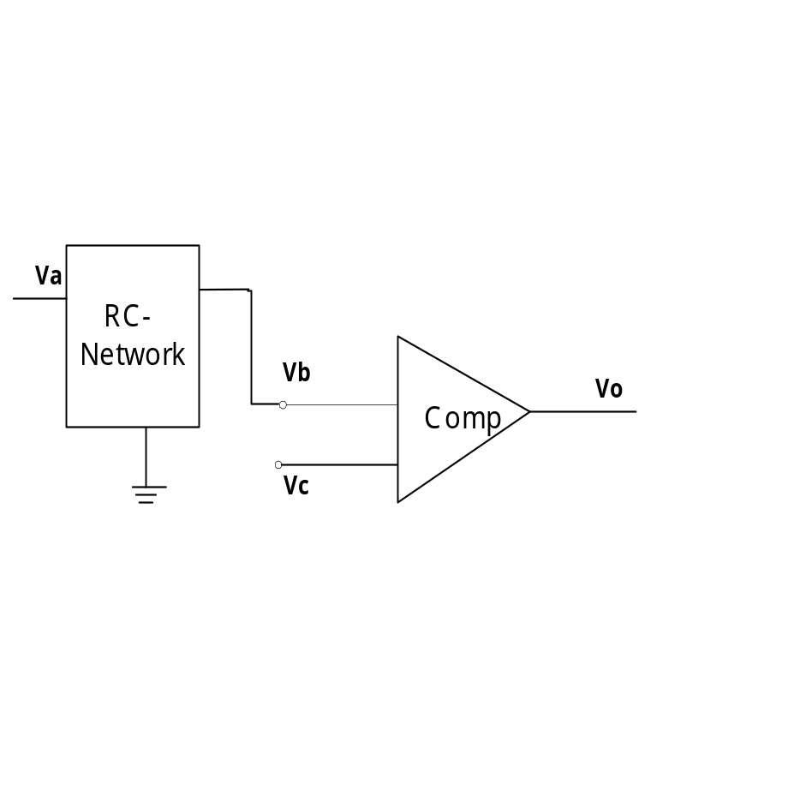
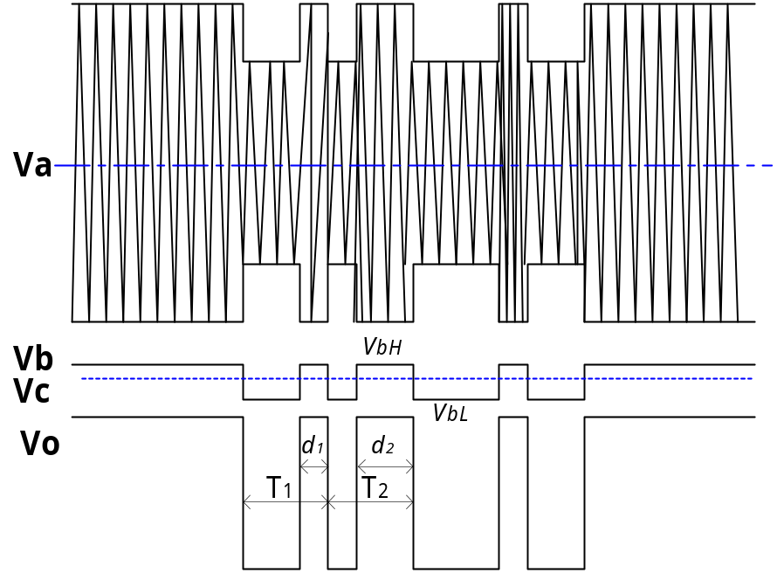
RFC
RFC의 수신 데이터(Rx_D)
ASK 10% 복조회로
ASK 10% 복조회로 의 전압파형

Slide 10
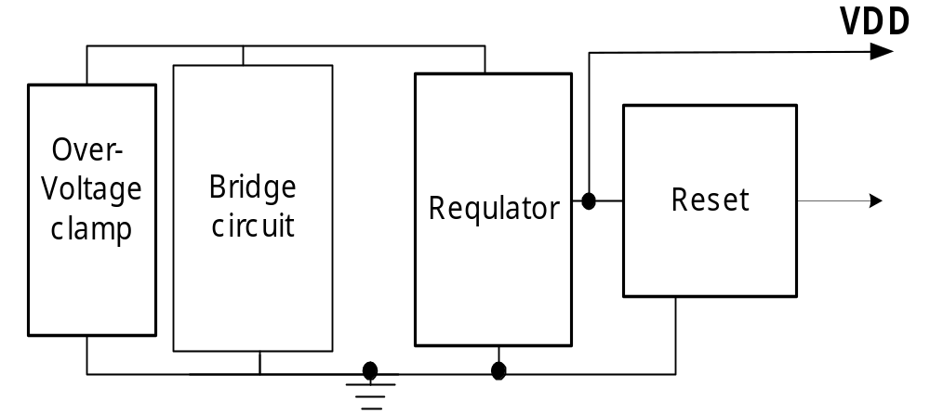
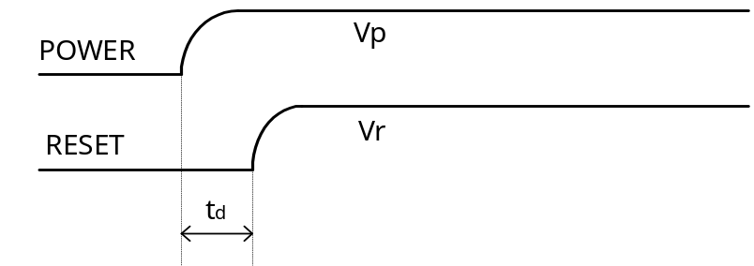
RFC
RFC의 전원 블록(VDD)
전원 및 리셋 회로
전원 및 리셋 파형

Slide 11
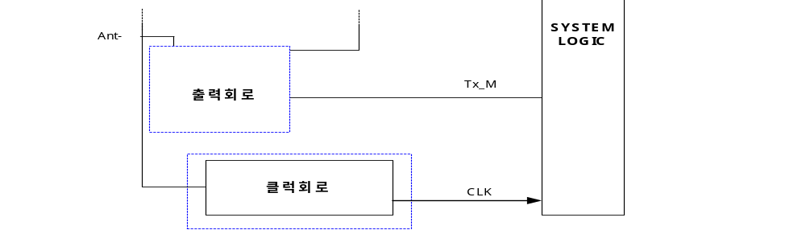
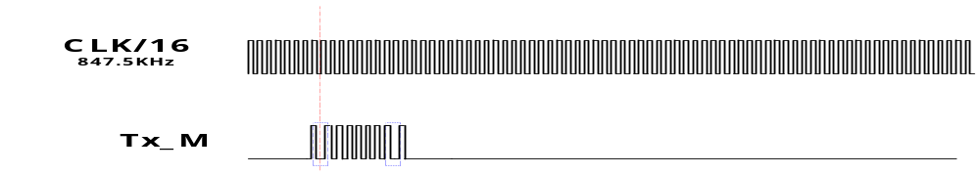
RFC
RFC의 송신 데이터(Tx_D → Tx_M)
BPSK 변조 회로와 출력 회로의 전압 파형

Slide 12
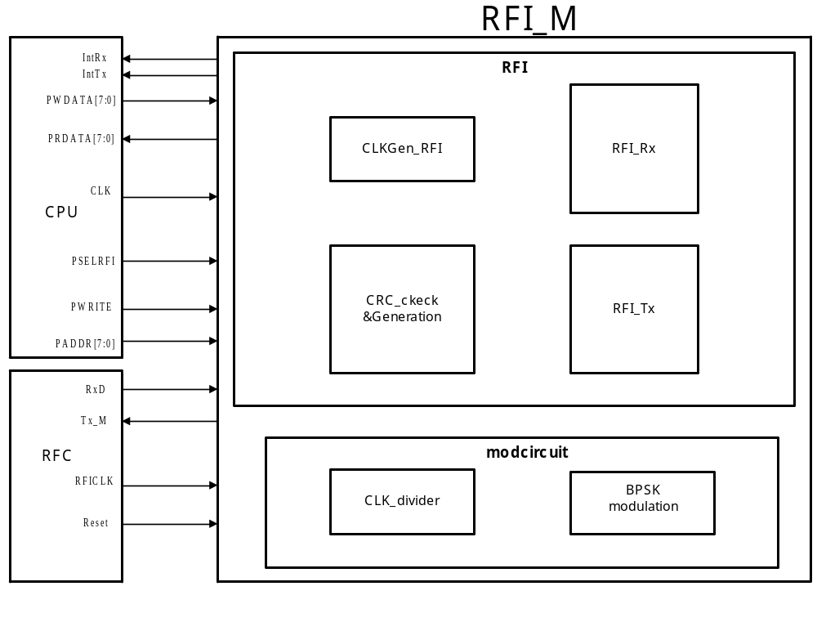
RFI
RFI_M(Radio Frequency Interface Modulation) 구조

Slide 13
RFI
Rx 모듈의 기능
직렬에서 병렬(serial to parallel) 기능
1 byte data Rx 상태 알림(status flag set), 동시에 Rx interrupt 발생
RFI가 가지는 고유기능
SOF 구별 기능
EOF 구별 기능
Tx 모듈의 기능
병렬에서 직렬(parallel to serial) 기능
1 byte data Tx 종료 상태 알림(status flag set), 동시에 Tx interrupt 발생
RFI가 가지는 고유 기능
SOF 생성 기능
EOF 생성 기능
Sub Carrier 신호 생성 및 소거 기능
TR1 time 후 data 전송 가능 flag set
BPSK modulation 기능

Slide 14
RFI
CRC check & generation 기능
다항식 : X¹⁶ + X¹² + X⁵ + 1 을 가지는 LFSR 구조
0 1 2 3 4 + 5 6 7 8 9 10 11 + 12 13 14 15 + dataIn
통신 속도 생성기능
RFC에서 13.36MHz 입력 받음
RFI의 reference clock 선택 가능
RFI의 reference clock : 1.695MHz – 106kbps 통신 가능
RFI의 reference clock : 3.39MHz – 212kbps 통신 가능
RFI의 reference clock : 6.789MHz – 424kbps 통신 가능
단, 시스템의 main clock는 reference clock의 2.5배 초과해야 함
RFI의 reference clock : 1.695MHz – system clock은 4.2375MHz 초과해야함
* 전력소모를 줄이기 위한 설계 : reset 기능 부가

Slide 15
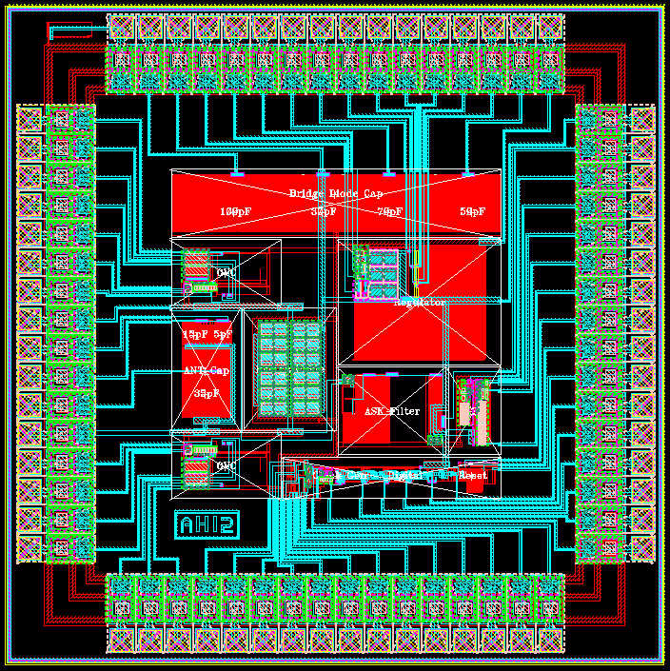

결론
RFC칩 레이아웃
공 정
0.6μm
High-voltage
면적(mm²)
3 x 3
Package
64 QFP
Chip Ver.
- Bridge diode
- Regulator
- ASK 복조회로
- BPSK 변조회로
- Reset 회로
- Clock 회로
- Clock divider
- LC 동조회로
- Load 변조회로

Slide 16
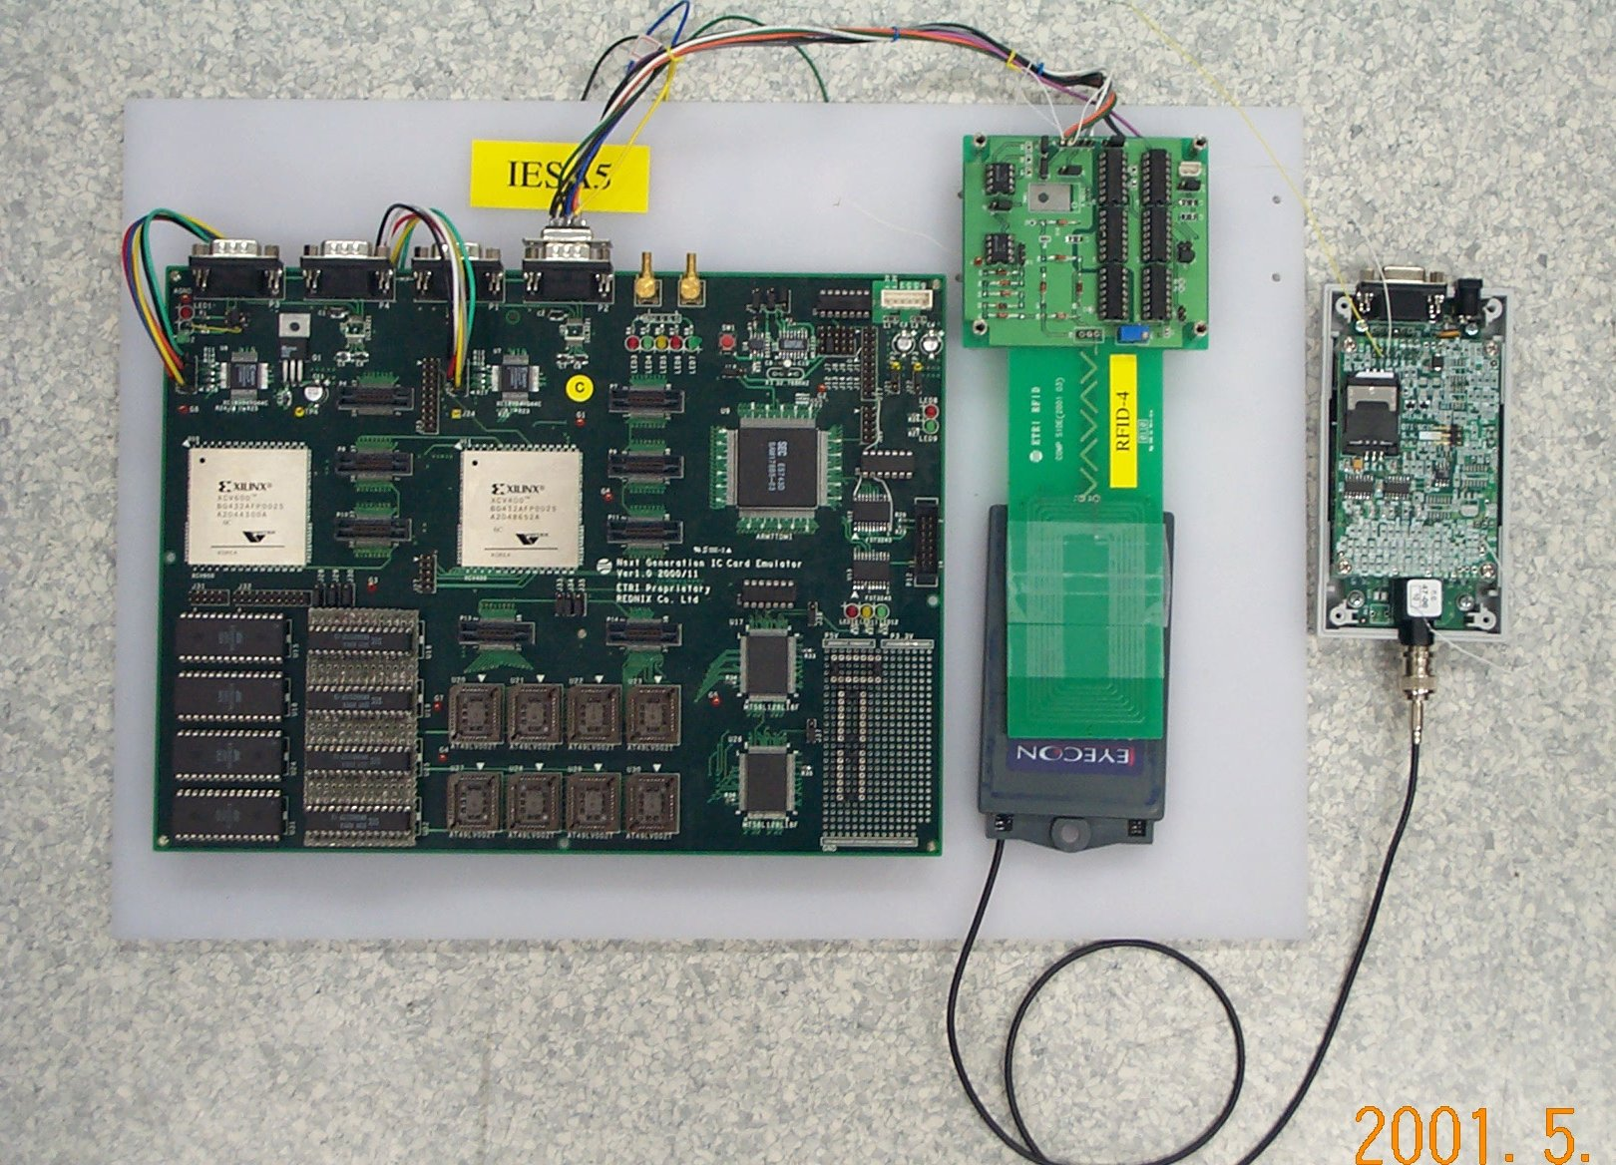
RFC
실험 및 검토-RF 카드 에뮬레이터 연동 시험

Slide 17
질의 및 응답
감사합니다.

